Slide 1
Aplikasi
Face Recognition

Slide 2















Kelompok 7
Carla Aprilia | 11180256
Kokom Komariyah | 11180420
Putri Ayu Zulkarnain | 11180629
Igo Pradana | 11180008
Khaerunnisa Yustianah Madani | 11180111

Slide 3
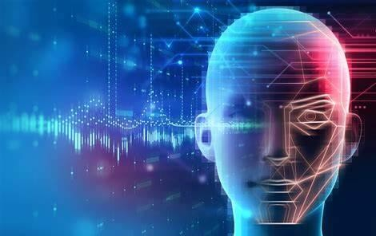
ABSTRAK
Teknologi dengan identifikasi telah banyak di kembangkan saat ini, seperti identifikasi pengenalan pada wajah. Proses untuk mengenali identitas seseorang dengan manual atau menggunakan password dan kartu dinilai tidak cukup handal, karena system keamanan dapat ditembus ketika password dan kartu tersebut digunakan oleh pengguna yang tidak berwenang.
Pada tugas laporan ini dibuat aplikasi sederhana identifikasi yang didasarkan pada karakteristik alami manusia, yaitu wajah untuk pengenalan wajah.
Menggunakan metode eigenface untuk menghasilkan informasi terkait dari sebuah citra wajah, kemudian mengubahnya menjadi satu set kode yang paling efesien dan kode tersebut dibandingkan dengan kode dari citra wajah yang telah disimpan pada basis data. Proses absensi mahasiswa berhasil dilakukan pada kondisi pencahayaan yang bagus dan resolusi yang sama dengan kondisi foto wajah yang disimpan dalam basis data.

Slide 4
LATAR BELAKANG MASALAH
Sistem absensi dengan pengenalan pola yang mengenali ciri secara spesifik. Dengan pola secara
spesifik dapat memanfaatkan sistem Pengelanan Wajah (Face Recognition).
Pengenalan wajah kali ini menggunakan metode Eigenface berbasis android yang memiliki tingkat keberhasilan berkisar antara 70% hingga 90%. Sistem dapat mengenali identitas seseorang berdasarkan karakteristik alami manusia tersebut, yaitu karakteristik fisiologis dan karakteristik perilaku seperti wajah, sidik jari, suara, telapak tangan, iris dan retina mata, DNA, dan tanda tangan.
Sistem yang dibangun ini menggunakan web camera ataupun ada yang berbasis android, sesuai dengan kebutuhan setiap tempat untuk melakukan proses pengenalan wajah. Tujuan dikembangkannya sistem ini adalah untuk memberikan solusi yang efektif dalam pencatatan dan perekapan kehadiran.

Slide 5
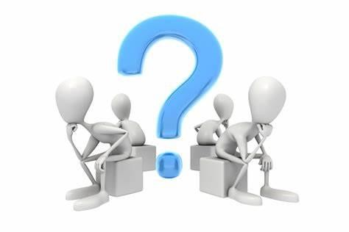
PERUMUSAN MASALAH
Rumusan masalah yang diangkat dalam tugas akhir ini
adalah sebagai berikut:
Bagaimana membangun aplikasi absensi dengan
pengenalan wajah ?
Bagaimana menerapkan metode Eigenface pada aplikasi absensi dengan pengenalan wajah ?
Keuntungan Yang Diharapkan
Wajah yang akan dideteksi dan dikenali adalah wajah yang menghadap ke depan, pada pencahayaan yang baik, dan wajah tidak terhalangi kacamata, masker, ataupun objek lainnya. Sistem berjalan pada kondisi perkuliahan normal dan tidak termaksud untuk mata kuliah yang diundur atau ditunda. Guna untuk mengenali identitas seseorang.
Perencanaan Aktivitas Secara Global
Sasaran program aplikasi pengenalan wajah ini adalah perusahaan atau pemerintah guna untuk pengawasan, yang jadi inti teknologi deteksi wajah, dapat mengarah pada aksi sensor. Namun aplikasi ini juga memiliki beberapa kendala lain yaitu bahwa teknologi ini tidak selamanya akurat.

Slide 6



DESIGN BASIS DATA
Camera
*cam_loc Loc_id Latitude longtuide
Database
*db_id Site_id Num_imgs
Store
Image
User
*user_id Gender E-mail telephone
Take
Image
Upload

Slide 7
STRUKTUR NAVIGASI
System/Information
engineering
analysis design
code
test

Slide 8
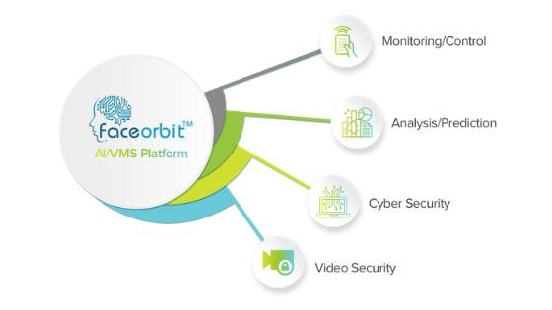
ANALISA SISTEM BERJALAN
Metode pendekatan atau penelitian yang diperlukan sebagai acuan atau kerangka kerja penelitian, sehingga memperoleh suatu keluaran atau hasil yang terkonsep. Alur yang digunakan dalam perancangan program aplikasi identifikasi wajah berbasis Android antara lain:
Pendifinisian aplikasi yang dibangun.
Identifikasi masalah yang terjadi, terkait dengan aplikasi wajah berbasis android .
Menetapkan tujuan dari penelitian aplikasi identifikasi wajah berbasis android.
Pengumpulan data dan studi kepustakaan yang berhubungan dengan pembuatan aplikasi.
Melakukan pemodelan aplikasi dengan mengumpulkan dan memahami hal-hal yang dapat terjadi dalam aplikasi.
Melakukan perancangan dan pengembangan aplikasi seperti desain basis data sebagai lokasi penyimpanan data dan pembuatan kode program aplikasi.
Pengujian aplikasi dan dokumentasi dari hasil pengujian.
Pengambilan kesimpulan dari pengujian yang dilakukan.

Slide 9



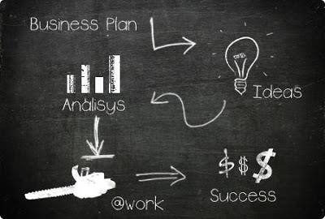

ANALISA KEBUTUHAN SISTEM
Gambaran Umum Masyarakat Sasaran
Sasaran program aplikasi pengenalan wajah ini adalah perusahaan atau pemerintah guna untuk pengawasan, yang jadi inti teknologi deteksi wajah, dapat mengarah pada aksi sensor. Namun aplikasi ini juga memiliki beberapa kendala lain yaitu bahwa teknologi ini tidak selamanya akurat.
Gambaran Umum Rencana Usaha
Pengenalan Wajah merupakan salah satu pendekatan pengenalan pola untuk keperluan identifikasi wajah seseorang dengan pendekatan biometrik. Suatu biometrik bersifat unik sehingga dapat digunakan untuk mengenali identitas seseorang.

Slide 10
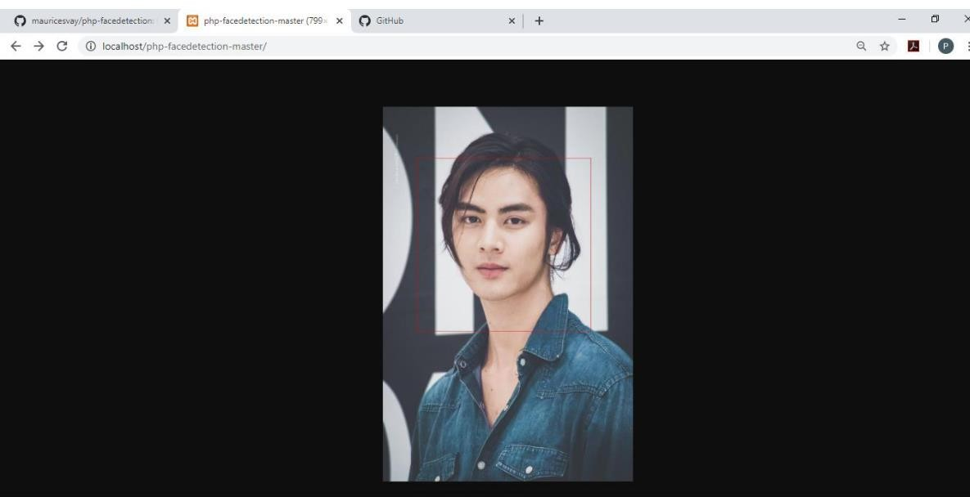
PELAKSANAAN PROGRAM
1
Pembuatan program dimulai dengan membuat beberapa codingan. Untuk source code dapat di download pada link berikut : https://github.com/igo-pradana/face-recognition-web
Setelah code source sudah di download maka langkah selanjutnya pindahkan file folder tersebut ke dalam folder xampp/htdocs.
2
3.Kemudian buka http://localhost/face-recognition-web/. Maka akan muncul seperti gambar yang dibawah (foto boleh diubah sesuai dengan keinginan).
3

Slide 11
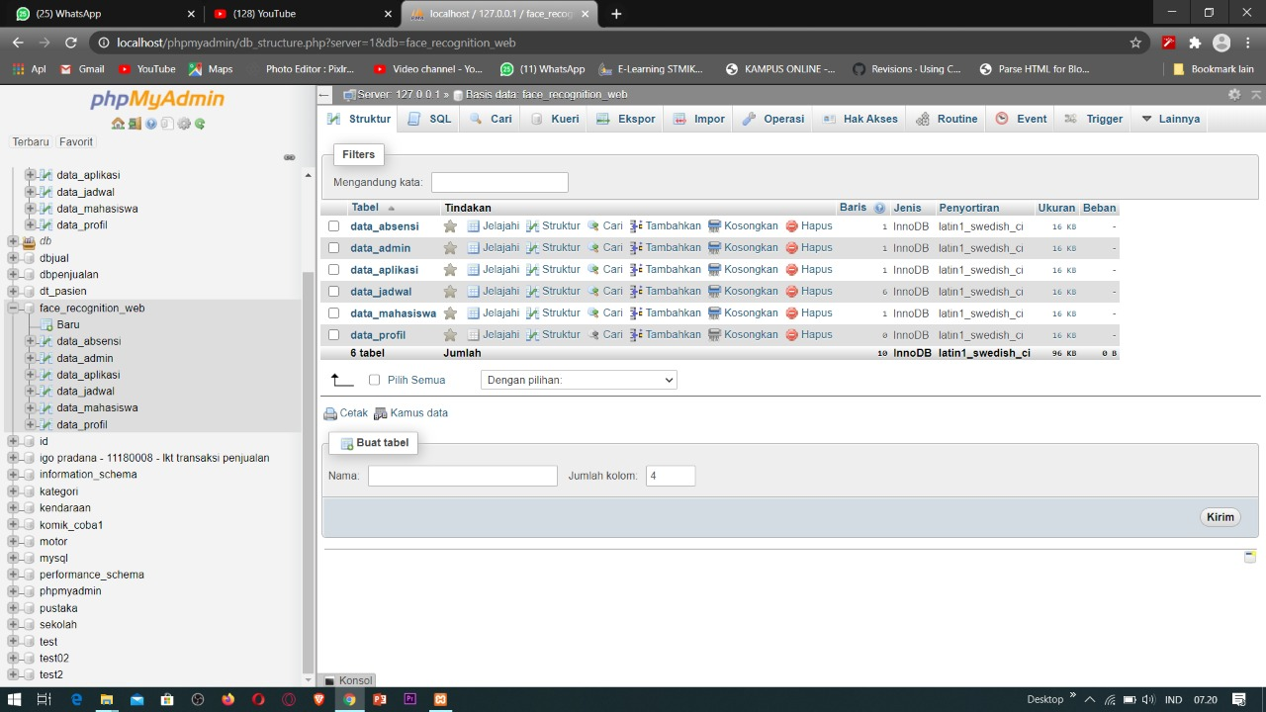
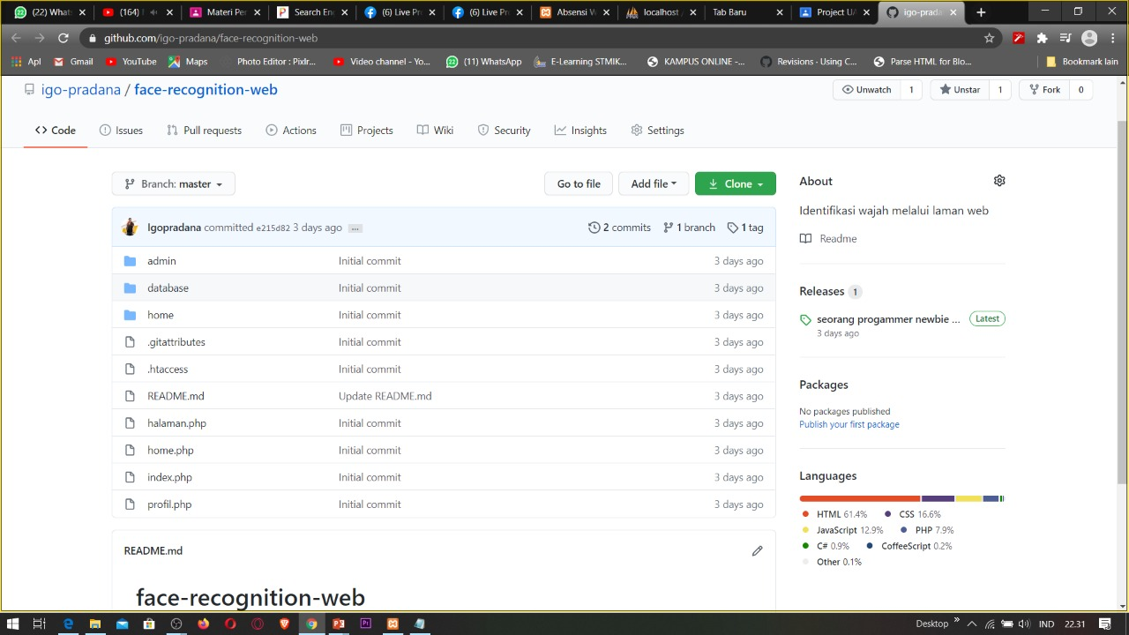
DATABASE & REPOSITORY

Slide 12
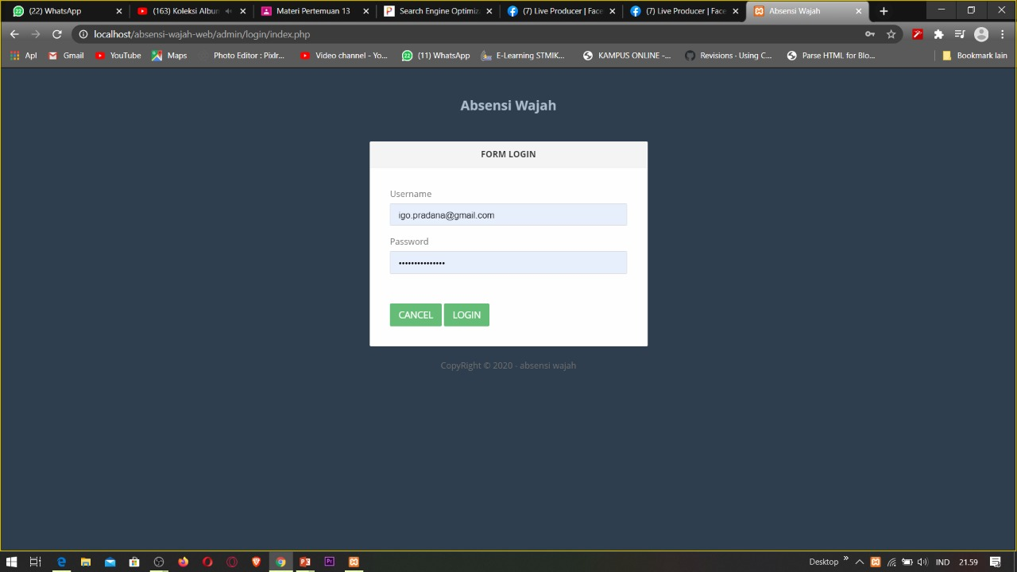
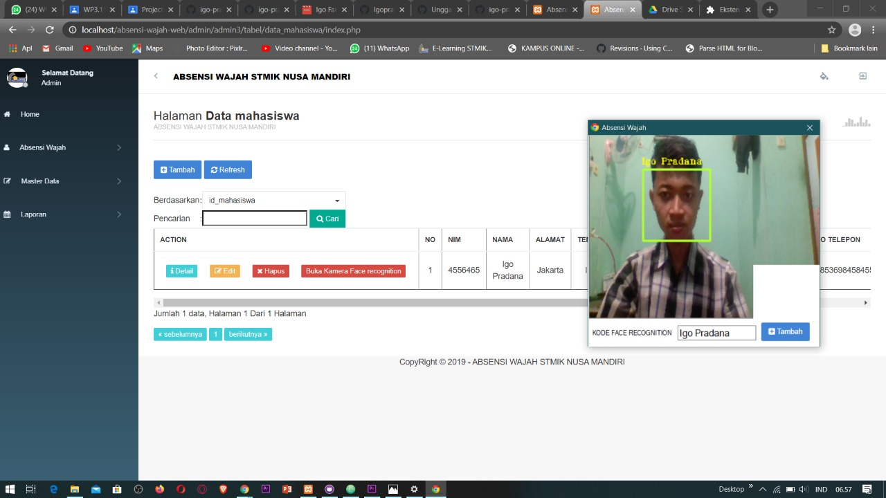
THE RESULTS OF THE PROGRAM

Slide 13
PELAKSANAAN PROGRAM
Pembuatan program dimulai dengan membuat beberapa codingan seperti NoFaceException, index.php, dan FaceDetector.php. Klik link berikut untuk membuka code source yang diinginkan https://github.com/mauricesvay/php-facedetection/
1
2
Setelah code source sudah di download maka langkah selanjutnya pindahkan file folder tersebut ke dalam folder xampp/htdocs.
Kemudian buka http://localhost/php- facedetection-master/. Maka akan muncul seperti gambar yang dibawah (foto boleh diubah sesuai dengan keinginan).
3

Slide 14
Langkah Selanjutnya
Menggunakan Aplikasi Coding pada Smartphone

Slide 15
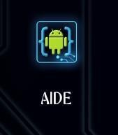
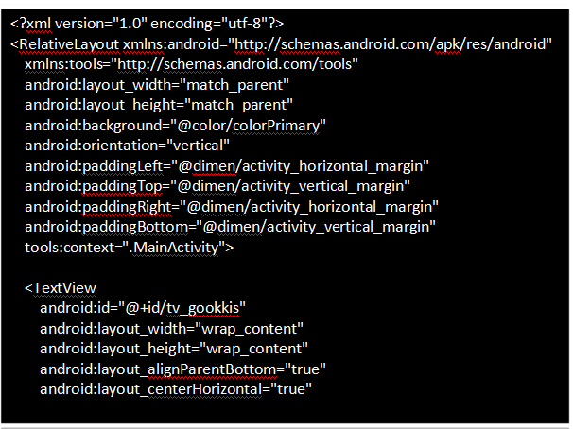
LANGKAH-LANGKAH
1. Kita dapat mengunduh aplikasi AIDE pada playstore.
2.Selanjutnya
pilih
create kita akan
new project. memasukkan
Langkah perintah
kedua
berikut
pada bagian
activity_main.xml

Slide 16
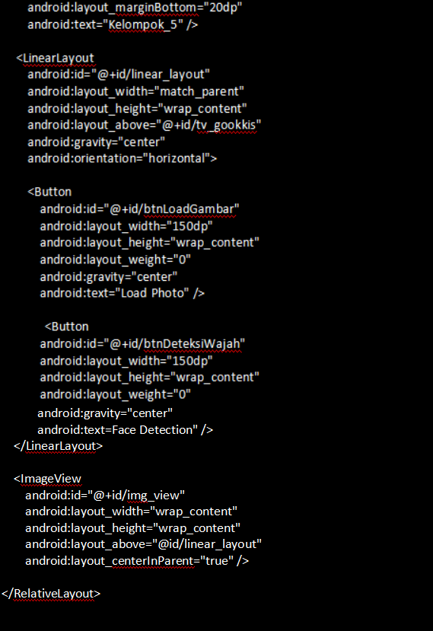

Slide 17

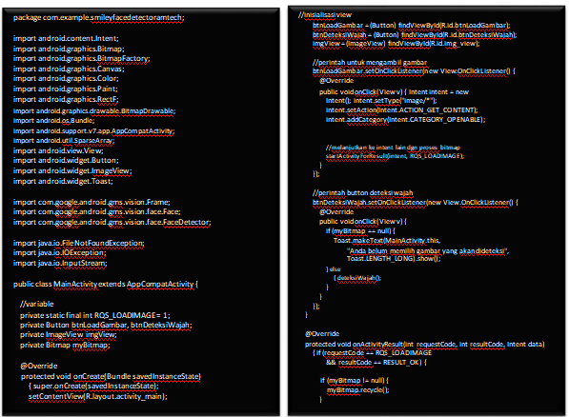
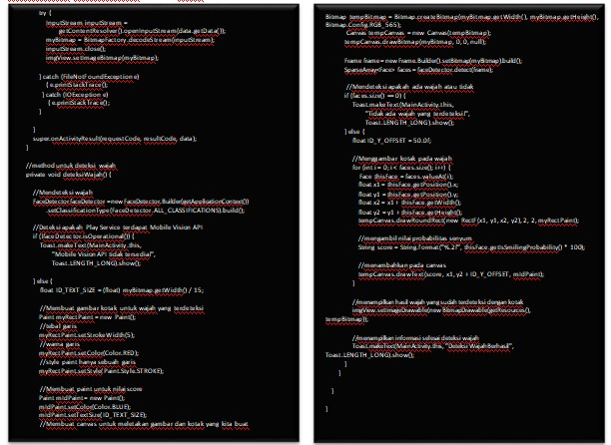
3. Pada langkah ketiga kita akan memasukkan perintah berikut pada MainActivity.java

Slide 18


HASIL DAN PEMBAHASAN
Hasil dari aplikasi identifikasi wajah berbasis android ini dengan melakukan uji coba sistem pendaftaran dan dilanjutkan dengan sistem identifikasi. Pembahasan dilakukan untuk mengetahui faktor apa saja yang berpengaruh terhadap sistem identifikasi.
Aplikasi face recognition yang dihasilkan diinstal pada smartphone Android sehingga pada layar
smartphone akan muncul icon aplikasi seperti pada gambar berikut:
Saat aplikasi dijalankan pertama kali akan muncul menu utama terdiri dari load gambar dan
deteksi wajah.
Training wajah digunakan untuk menyimpan wajah pemilik smartphone yang terdiri dari button
kamera yang digunakan untuk menampilkan fungsi kamera handphone.
Posisi wajah saat training dilakukan dengan beberapa kriteria yaitu : 1.Wajah menghadap lurus ke arah kamera.
2.Wajah dengan pose yang unik atau lucu menghadap lurus ke arah kamera. 3.Wajah 5 derajat kearah samping kanan dari depan kamera.
4.Derajat kearah samping kiri dari depan kamera 5.Derajat kearah atas dari depan kamera.
6.Derajat kearah bawah dari arah kamera.

Slide 19
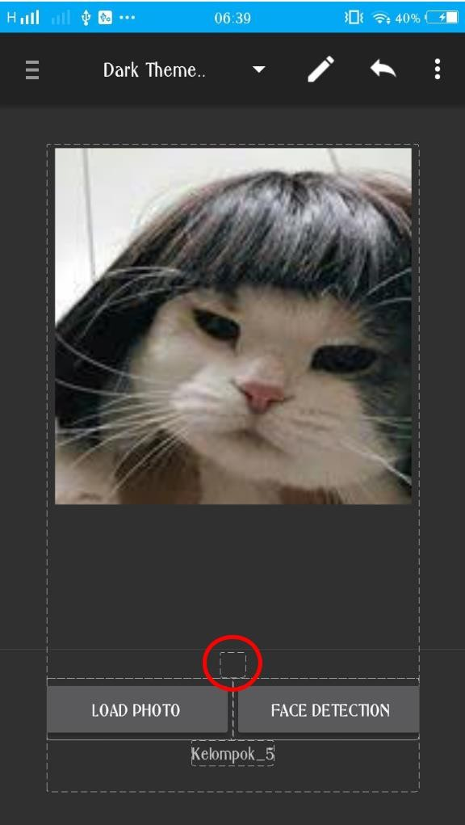
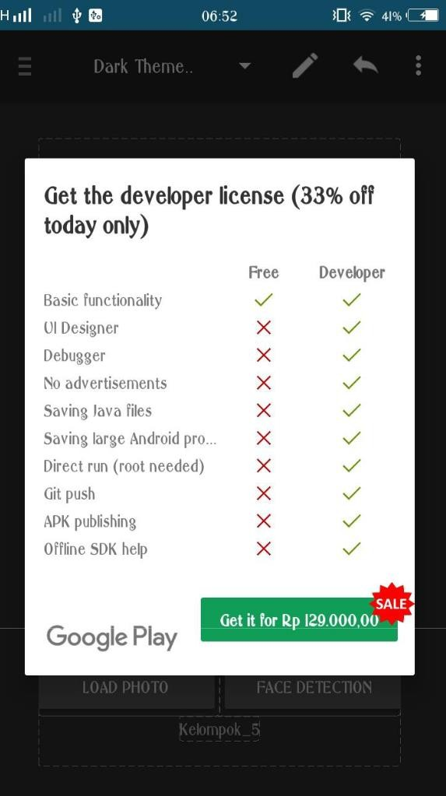
Setelah memasukkan perintah- perintah diatas maka hasilnya akan seperti pada tampilan berikut :
Lingkaran merah yang
diatas adalah button untuk
meng-capture gambar wajah
yang ingin dideteksi.

Slide 20
KESIMPULAN DAN SARAN
KESIMPULAN
Aplikasi identifikasi Wajah Berbasis Android dirancang dan dibangun untuk diimplementasikan pada perangkat mobile dengan platform Android. Metode yang digunakan adalah Metode Eigenface. Hasil uji coba identifikasi dari aplikasi ini didapatkan dengan presentasi tingkat keberhasilan identifikasi antara 70% hingga 90%. Dilihat dari uji coba aplikasi identifikasi wajah berbasis android yang telah dilakukan dengan mengambil citra wajah dengan berbagai posisi dan tingkat pencahayaan yang berbeda, hal tersebut kiranya dapat meningkatkan presentase keberhasilan pengenalan dari aplikasi.
SARAN
Aplikasi ini dibangun dengan basis mobile, karena lebih bersifat portable dan selalu dapat digenggam seseorang. Aplikasi face recognition akan lebih optimal jika digunakan pada smartphone yang menggunakan kamera statis dan kondisi ruangan dengan tingkat pencahayaan maupun jarak stabil.

Slide 21



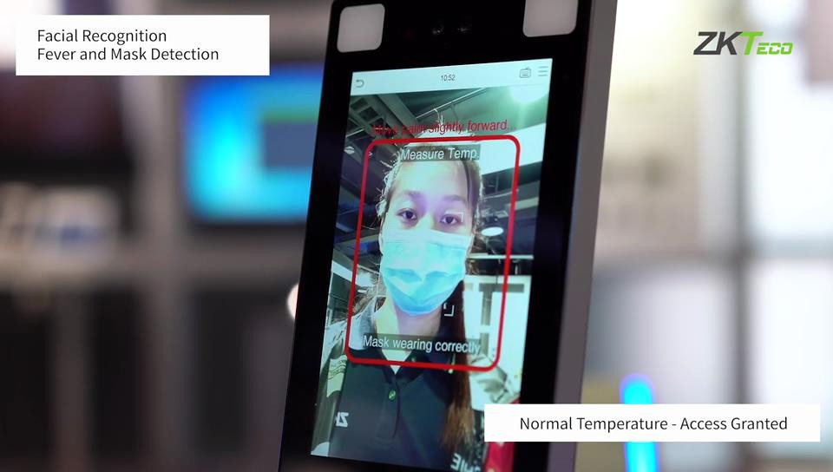
VIDEO SAMPLE

Slide 22
TERIMA KASIH

